Slide 1
Administración Técnica de Asignaciones y Contratos para la Exploración y Extracción de Hidrocarburos
Fausto Álvarez Hernández
Unidad de Administración Técnica de Asignaciones y Contratos

Slide 2

Índice
Antecedentes
1
2
Contratos
3
Asignaciones
4
Supervisión

Slide 3
Índice
Antecedentes
1
2
Contratos
3
Asignaciones
4
Supervisión

Slide 4
La ley de hidrocarburos establece en su Título segundo un mecanismo dual para la exploración y extracción de hidrocarburos
Asignaciones
Otorgadas por la Secretaría de Energía
Contratos
Otorgados por Licitaciones, migraciones o a mineros
Participan empresas nacionales y extranjeras, y Empresas Productivas del Estado
Administradas por la CNH
Administrados por la CNH
A Empresas Productivas del Estado

Slide 5
Índice
Antecedentes
1
2
Contratos
3
Asignaciones
4
Supervisión

Slide 6
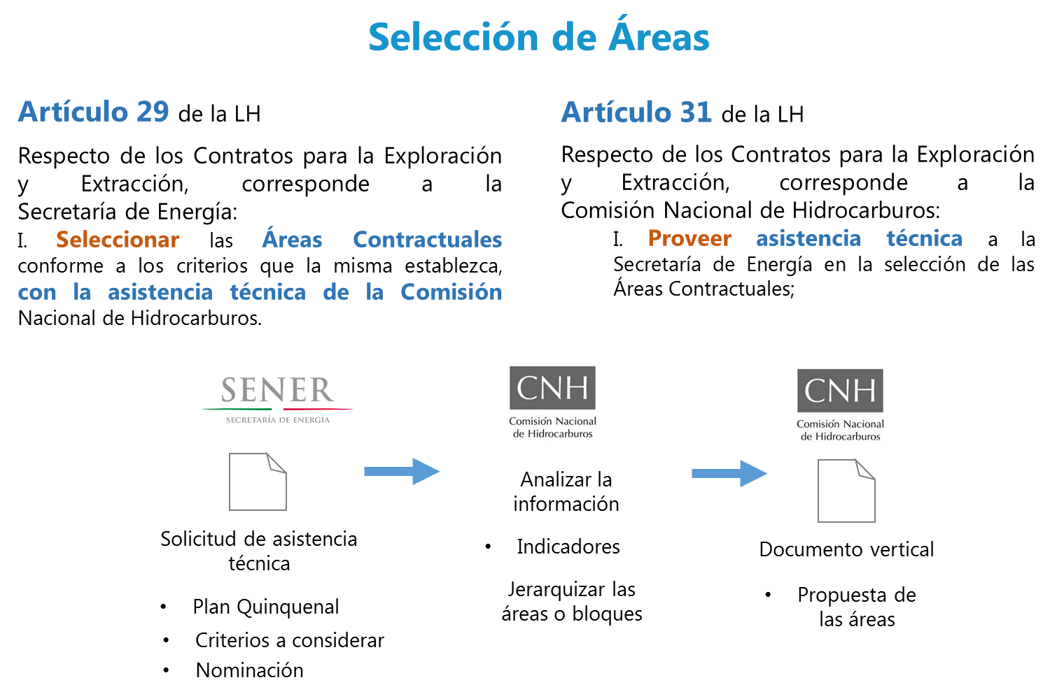





El Proceso para licitación de contratos petroleros puede ser dividido en 4 etapas … siendo las primeras 2
1. Selección de áreas
Con asistencia técnica de:
2. Opinión al modelo de Contrato
Propuesta del modelo de Contrato
Emiten opinión a la propuesta
Determina el modelo de Contrato
Determina los Términos y Condiciones Técnicos
Establece las condiciones económicas relativas a los términos fiscales
Elabora los documentos finales que serán enviados a CNH
Opinión sobre el tipo de Contrato, los criterios y plazos para el proceso de precalificación, etc. que se apegan a las mejores prácticas y a los principios
Lineamientos Técnicos que se observarán en el proceso de licitación
Opinión sobre el porcentaje mínimo de Contenido Nacional

Slide 7

Corresponde a la cnh La ejecución de las siguientes 2 etapas, y es a partir de la firma de los contratos donde inicia la Administración …
3. Proceso de licitación
Publicación de las Bases, Contrato
Actos y etapas del proceso licitatorio
Acto de Presentación y apertura de propuestas
Fallo de la licitación
Lleva a cabo la suscripción de los Contratos
4. Operación
Contratos firmados
Administración técnica de Contratos

Slide 8
¿Qué es un Contrato Petrolero?
En la Ley de Hidrocarburos se consideran 4 tipos de Contratos:
Es un documento mediante el cual el Estado otorga derechos a una o varias empresas para realizar actividades de exploración y/o extracción de hidrocarburos en una porción del territorio.
Los Contratos pueden ser otorgados mediante procesos de licitación, migración de Asignaciones a Contratos, o a empresas con concesiones mineras.
En todo caso el Estado mantiene la propiedad de los hidrocarburos en el subsuelo.
La CNH tiene las facultades para la administración técnica de los Contratos.
Tipos de Contratos
Licencia
Utilidad Compartida
Producción Compartida
Servicios

Slide 9
Las características de los 4 modelos de contratos establecidos en la ley de hidrocarburos son …
Tipos de Contrato
Licencia
Utilidad Compartida
Producción Compartida
Servicios
Las contraprestaciones por Cuota Contractual y Regalía a favor del Estado son en Efectivo
La transmisión de los Hidrocarburos a favor de los Contratistas será de forma onerosa, siempre que se encuentre al corriente de los pagos
El Contratista entrega la producción contractual al Comercializador
El Comercializador entrega los ingresos al Fondo
El Fondo paga al Contratista en efectivo
La Contraprestación al Contratista es en especie
El Contratista entrega en especia las Contraprestaciones al Comercializador
El Comercializador entrega el producto de la venta al Fondo
El Contratista entrega la producción al Estado
La contraprestación al Contratista es en efectivo
El fondo le paga al Contratista con los recursos generados por la comercialización

Slide 10
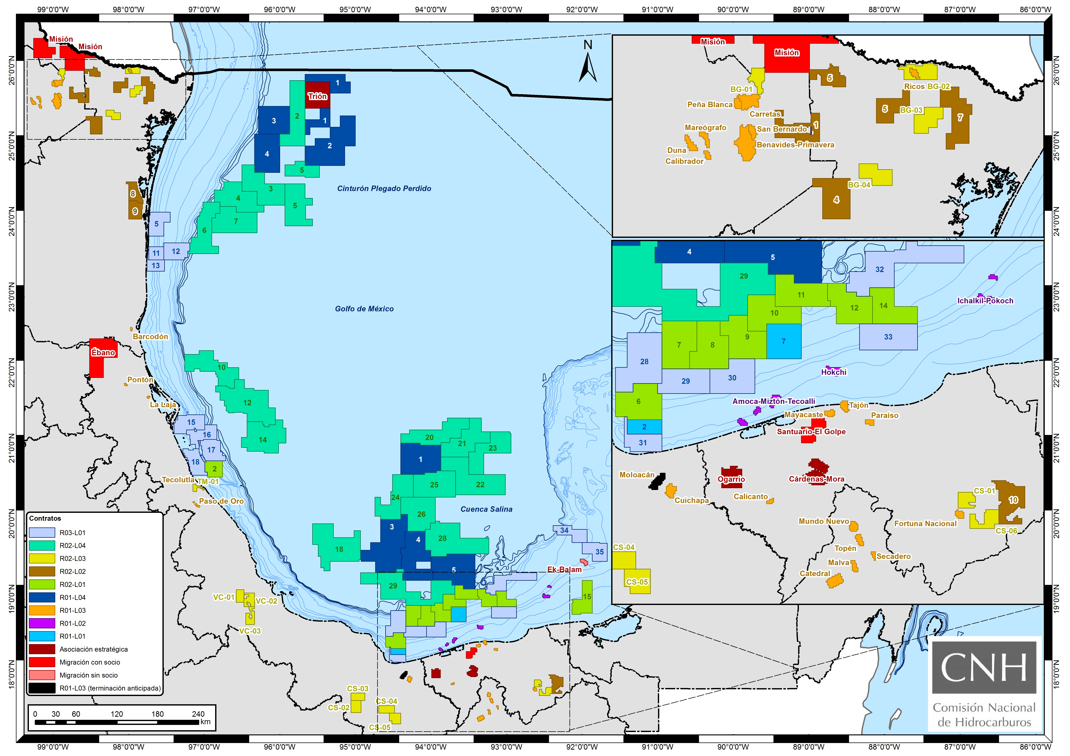
Al día de hoy se tienen se han suscrito 111 Contratos para la exploración y extracción de hidrocarburos
Entre 2015 y 2018
111
Contratos Suscritos
110 Vigentes
1 Terminado
Estatus
76 Licencia
35 PC
Modalidad
51 Terrestres
32 Aguas Someras
28 Aguas Profundas
Ubicación
10

Slide 11
La distribución de contratos para la exploración y extracción por convocatoria
Total de Contratos: 110
Licitación Migración | Contratos | Modalidad | Derechos | Ubicación | Vigencia | Superficie (km²)
R01-L01 | 2 | Producción Compartida | Exploración y Extracción | Aguas someras | 30 años | 659.3
R01-L02 | 3 | Producción Compartida | Extracción | Aguas someras | 25 años | 164.8
R01-L03 | 24* | Licencia | Extracción | Terrestre | 25 años | 767.2
R01-L04 | 8 | Licencia | Exploración y Extracción | Aguas profundas | 35 años | 18,818.3
R02-L01 | 10 | Producción Compartida | Exploración y Extracción | Aguas someras | 30 años | 5,871.8
R02-L02 | 7 | Licencia | Exploración y Extracción | Terrestre | 30 años | 2,917.7
R02-L03 | 14 | Licencia | Exploración y Extracción | Terrestre | 30 años | 2,594.5
R02-L04 | 19 | Licencia | Exploración y Extracción | Aguas profundas | 35 años | 44,178.0
R03-L01 | 16 | Producción Compartida | Exploración y Extracción | Aguas someras | 30 años | 11,020.1
Migración sin socio | 1 | Producción Compartida | Extracción | Aguas someras | 22 años | 63.4
Migración con socio | 3 | Producción Compartida | Exploración y Extracción | Terrestre | 25/30 años | 3,415.1
Asociaciones | 3 | Licencia | Exploración y Extracción | Aguas Profundas/Terrestre | 35 años/25 años | 1,609.3
*Contrato: CNH-R01-L03-A14/2015
Las actividades de Planes toman en cuenta todo 2018.
11

Slide 12
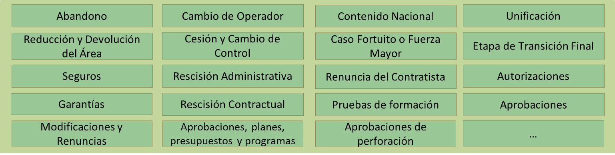
Estructura general del modelo de contrato para la exploración y extracción en modalidad de licencia
Firma del Contrato
Etapa de Transición de Arranque
Período de Evaluación
Descubrimiento
Declaración de Comercialidad
3 años
10 años
5 años
35 años
4 años
3 años
3 años
Período de Exploración
Segundo Período Adicional de Exploración
Período de Desarrollo
Primer Plazo Adicional
Segundo Plazo Adicional
Primer Período Adicional de Exploración

Slide 13
Estructura general del modelo de contrato para la exploración y extracción en modalidad de producción compartida
Firma del Contrato
Etapa de Transición de Arranque
Descubrimiento
Declaración de Comercialidad
30 años
5 años
5 años
12 meses
4 años
2 años
12 meses
Período de Exploración
Período Adicional de Evaluación
Período de Desarrollo
Período Adicional de Exploración
Primer Plazo Adicional
Segundo Plazo Adicional
Período de Evaluación

Slide 14
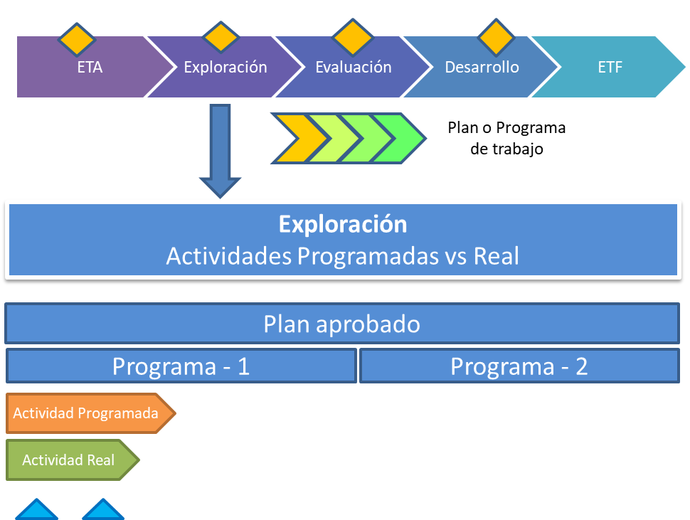
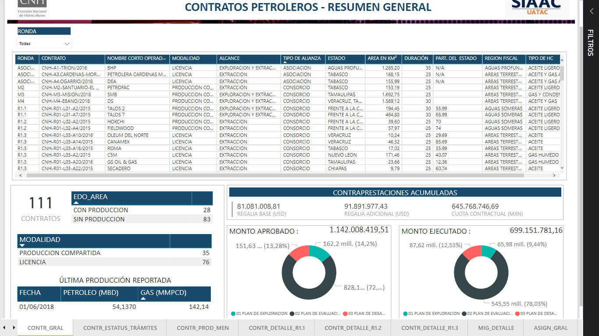




La Administración de Contratos se basa en 3 componentes … seguimiento normativo/contractual, seguimiento operativo y actividades de supervisión
Supervisión
Gestión interna y externa
Normativo / Contractual
Operativo
Periodo
Cláusulas
Anexos
Reportes
Información
Indicadores
Ronda
Licitación
Contrato
Cláusula 3
Anexos
Planes y Programas
Tableros
Seguimiento y acompañamiento
Ley
Reglamento
Lineamiento
Artículo
Atención a Solicitudes

Slide 15
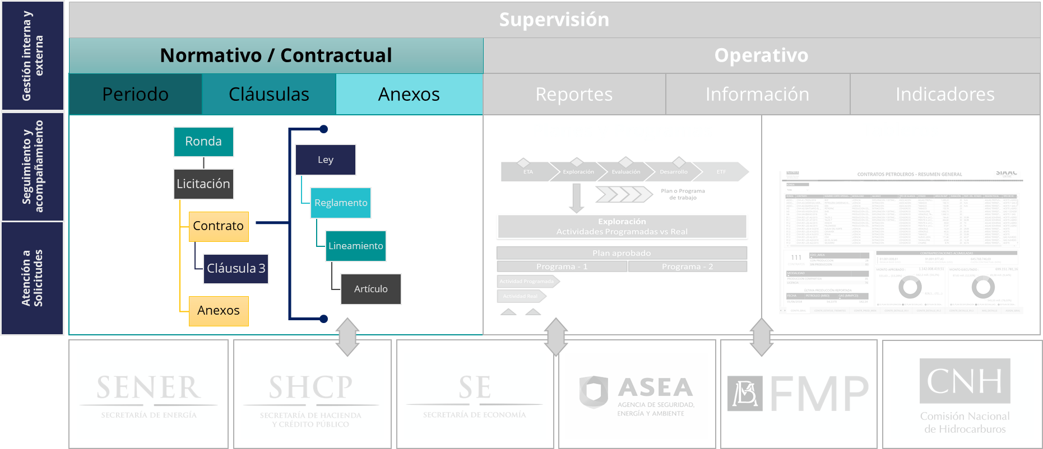
PRINCIPALES ELEMENTOS DEL SEGUIMIENTO NORMATIVO Y CONTRACTUAL CON BASE A LA CADENA DE VALOR DE LOS HIDROCARBUROS (UPSTREAM)
30 + 10 + 5 años
Fin ETA
Plan de Exploración
Aprobación del Plan de Exploración
Aprobación del Programa de Evaluación
Fin del período de Exploración
Fecha Efectiva
Fin del Contrato
180 D
120 D
(a partir de recibir info.)
60 D
(a partir de recibir info.)
4 + 3+3 años
ETAPA DE TRANSICIÓN FINAL
PERIODO DE DESARROLLO
ETAPA DE TRANSICIÓN
DE ARRANQUE
PREVIO AL
PERIODO DE
EXPLORACIÓN
PERIODO DE EXPLORACIÓN
PROGRAMA DE EVALUACIÓN
Entrega de información de CNH a Contratista
Utilidad
Evaluación de Impacto Social
Línea Base Ambiental (LBA)
Daños Preexistentes
Acompañamiento de CNH al Contratista
Entrega del Área Contractual
Presentación del Plan de Exploración
Aprobación del Plan de Exploración por CNH
Presentación de LBA
Aprobación de daños preexistentes y ambientales
ARES
PLAN DE EXPLORACIÓN
PROGRAMAS Y PRESUPUESTOS
Programa Mínimo de Trabajo
ARES
Perforación de Pozos
Devolución parcial o total del Área
Garantía de cumplimiento
DESCUBRIMIENTOS
PROGRAMA DE EVALUACIÓN
Estudios del subsuelo
Perforación de pozos
INFORME DE EVALUACIÓN
DESCUBRIMIENTO COMERCIAL
PLAN DE DESARROLLO
PROGRAMAS Y PRESUPUESTOS
Pozos e infraestructura
Producción Comercial
Medición
Comercialización
Contraprestaciones
Fideicomiso de abandono
Inventarios de activos
Inventarios de activos
Informes de condiciones de operación
Abandono de pozos y materiales
Programa de atención a reclamaciones y gestión de pasivos sociales
Actualizar LBA
Actualizar Pasivos Sociales
Acompañamiento de CNH al Contratista
Responsabilidad laboral, subcontratistas, contenido nacional, transferencia de tecnología, procura de bienes y servicios
Seguridad y medio ambiente
Casos fortuitos o de fuerza mayor, Rescisión Administrativa y Rescisión Contractual, Terminación Anticipada, Controversias
Cesión y Cambio de Control, Modificaciones al Contrato
Entrega de información al CNIH

Slide 16
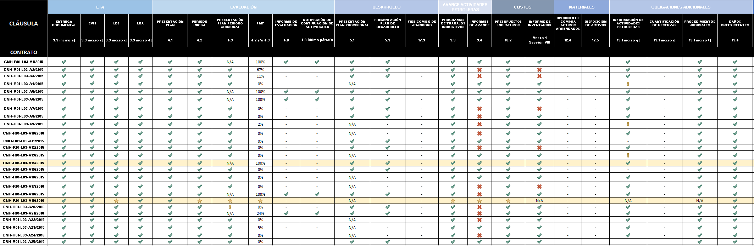
EL SEGUIMIENTO NORMATIVO Y CONTRACTUAL EN CONTRATOS PARA LA EXPLORACIÓN Y EXTRACCIÓN

Slide 17
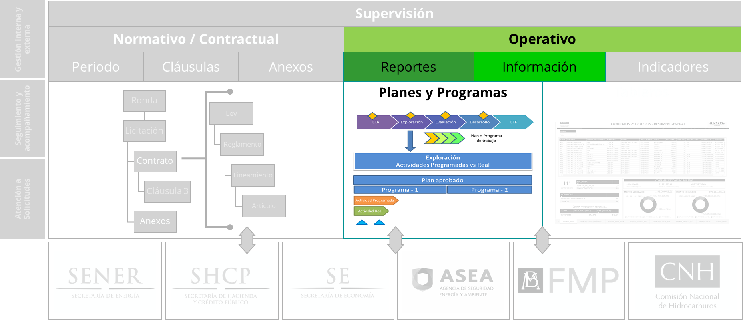




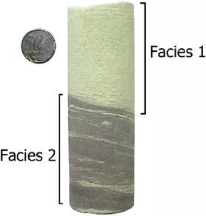
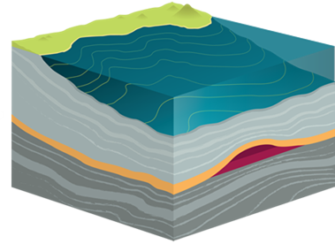


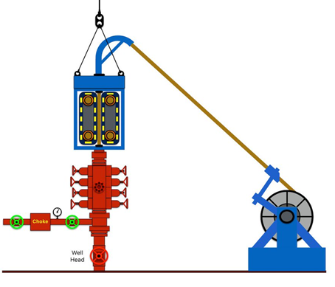


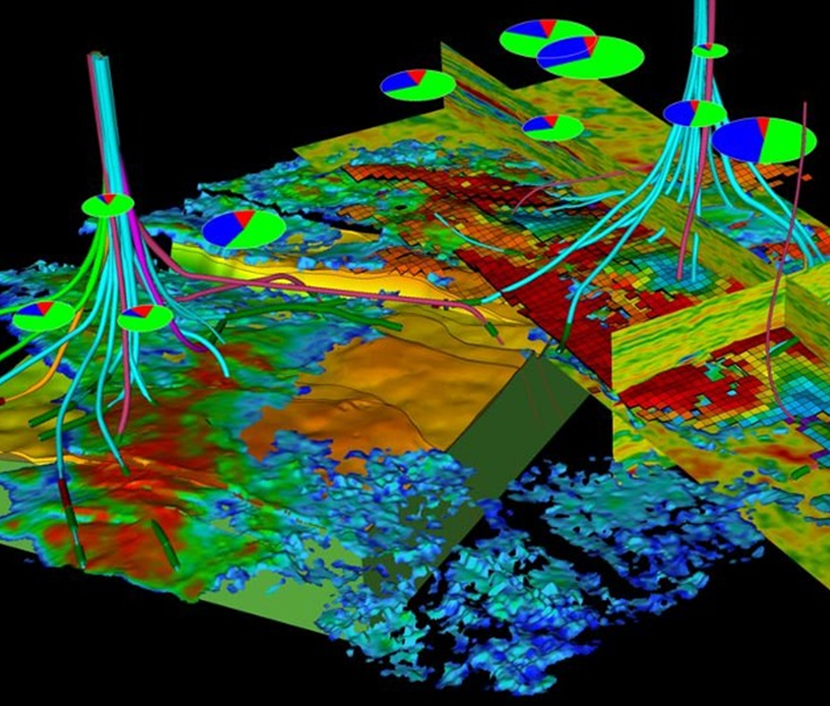

PRINCIPALES ACTIVIDADES CONSIDERADAS DENTRO DEL SEGUIMIENTO OPERATIVO ASOCIADO A PLANES Y PROGRAMAS APROBADOS POR LA CNH
Pozos
Adquisición, Procesamiento
e Interpretación
Electromagnéticos
Núcleos
Estudios
Reparaciones Mayores
y Menores
Producción y pruebas de producción
Análisis de fluidos
Modelos
Contraprestaciones e Inversión

Slide 18

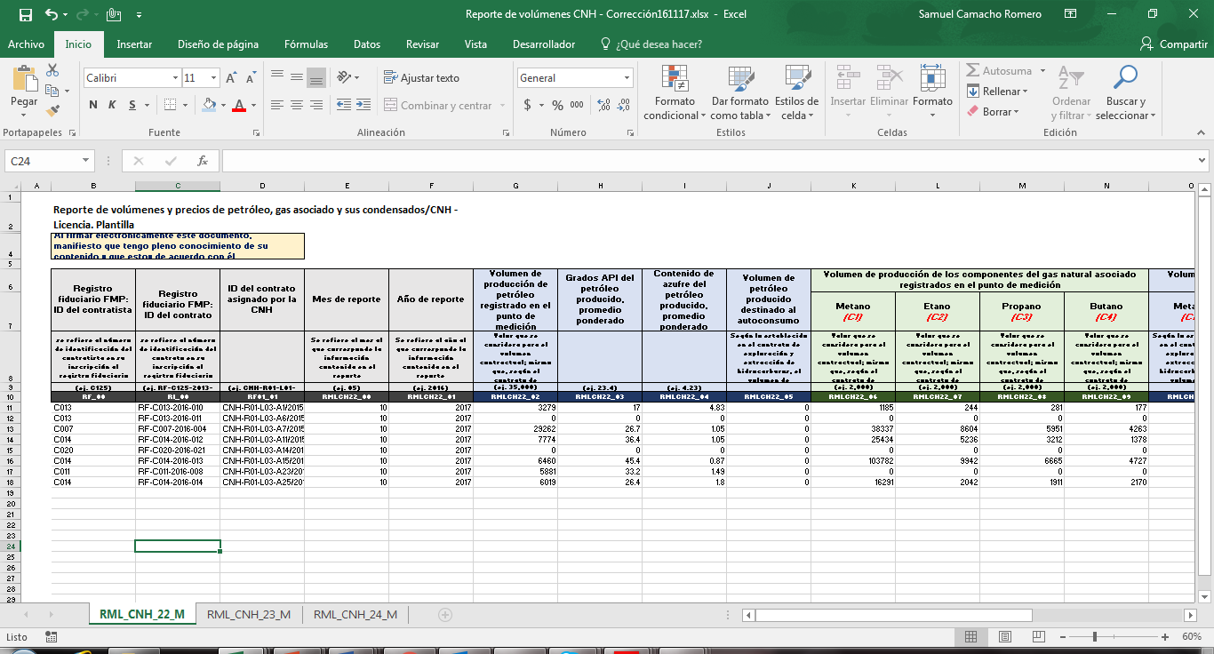
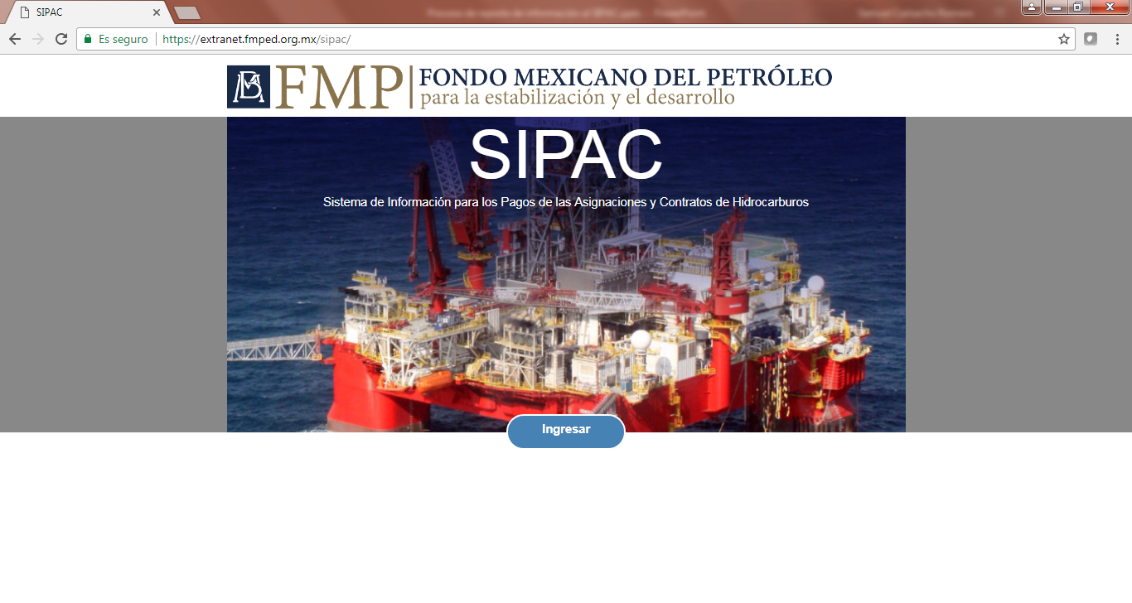
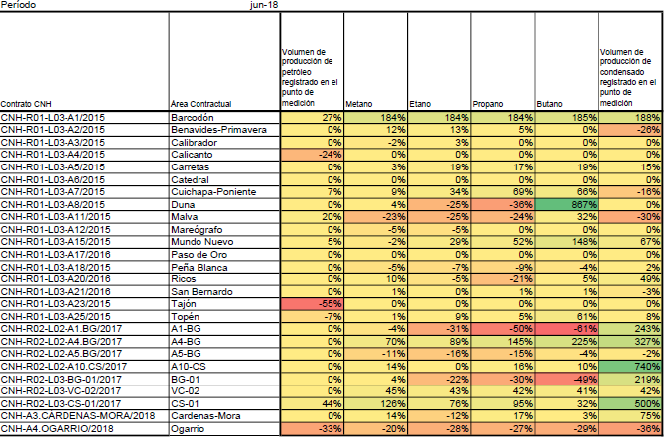
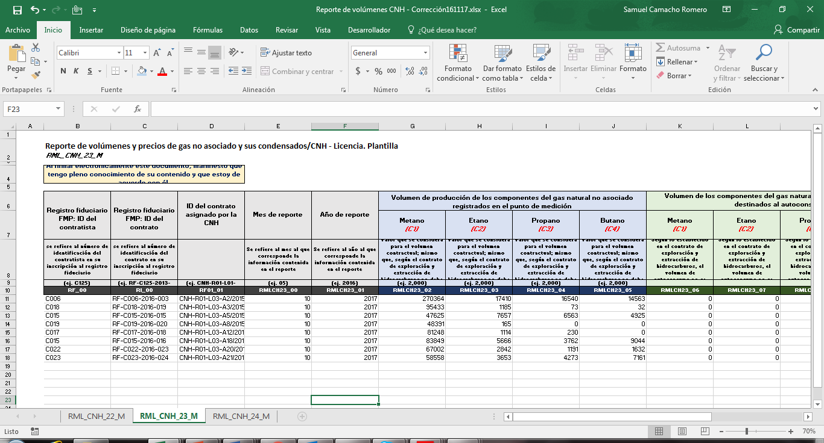
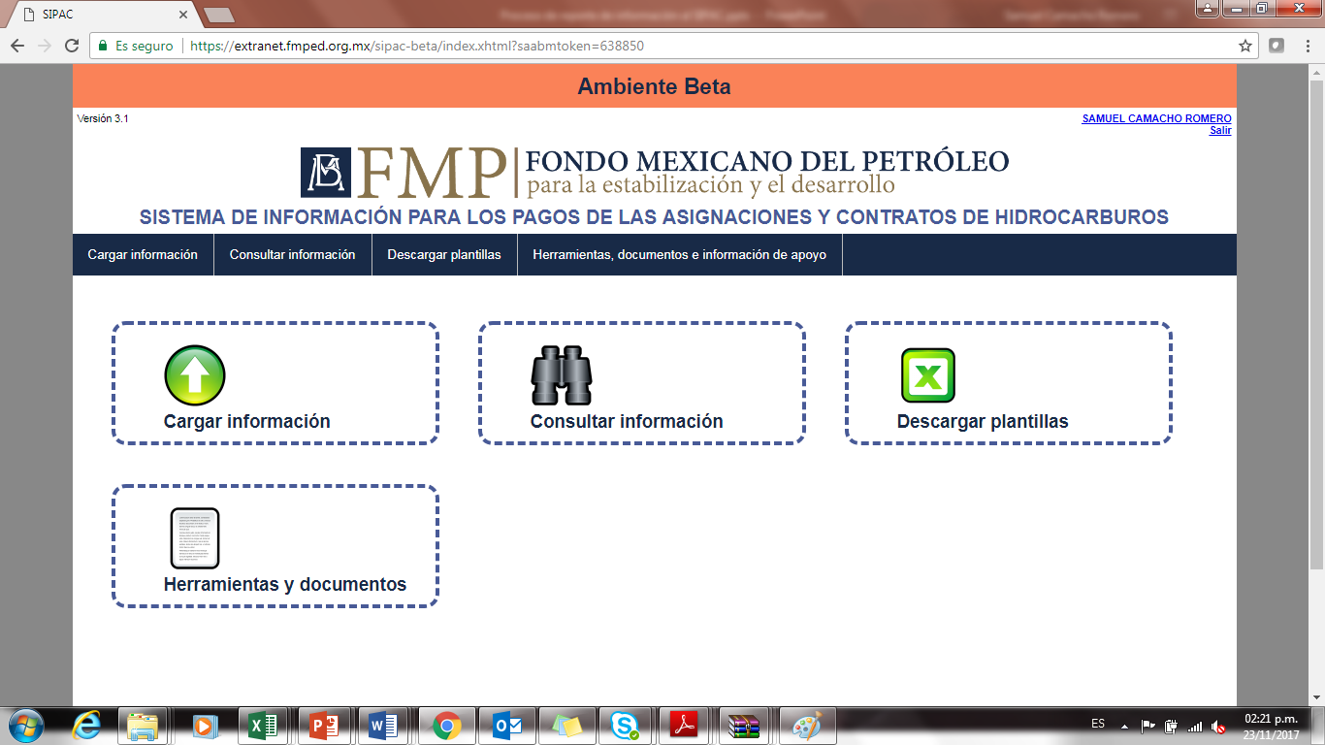
PARTICIPACIÓN DE LA CNH DENTRO DEL PROCESO DE REPORTE AL FONDO MEXICANO DEL PETROLEO PARA CONTRATOS TIPO LICENCIA
Contratos de Licencia
Dirección General de Medición
Dirección General de Comercialización de Producción
Envía información de producción
Recepción información de medición de hidrocarburos
Depuración
Separación
Llenado
Dirección General de Administración Técnica de Contratos
Herramienta
de la DGCP
Proceso de Convalidación
Control de Calidad
Llenado de plantillas
Validación en SIPAC BETA
Carga en SIPAC Productivo
Día 7
Día 8
Día 9
Día 10

Slide 19


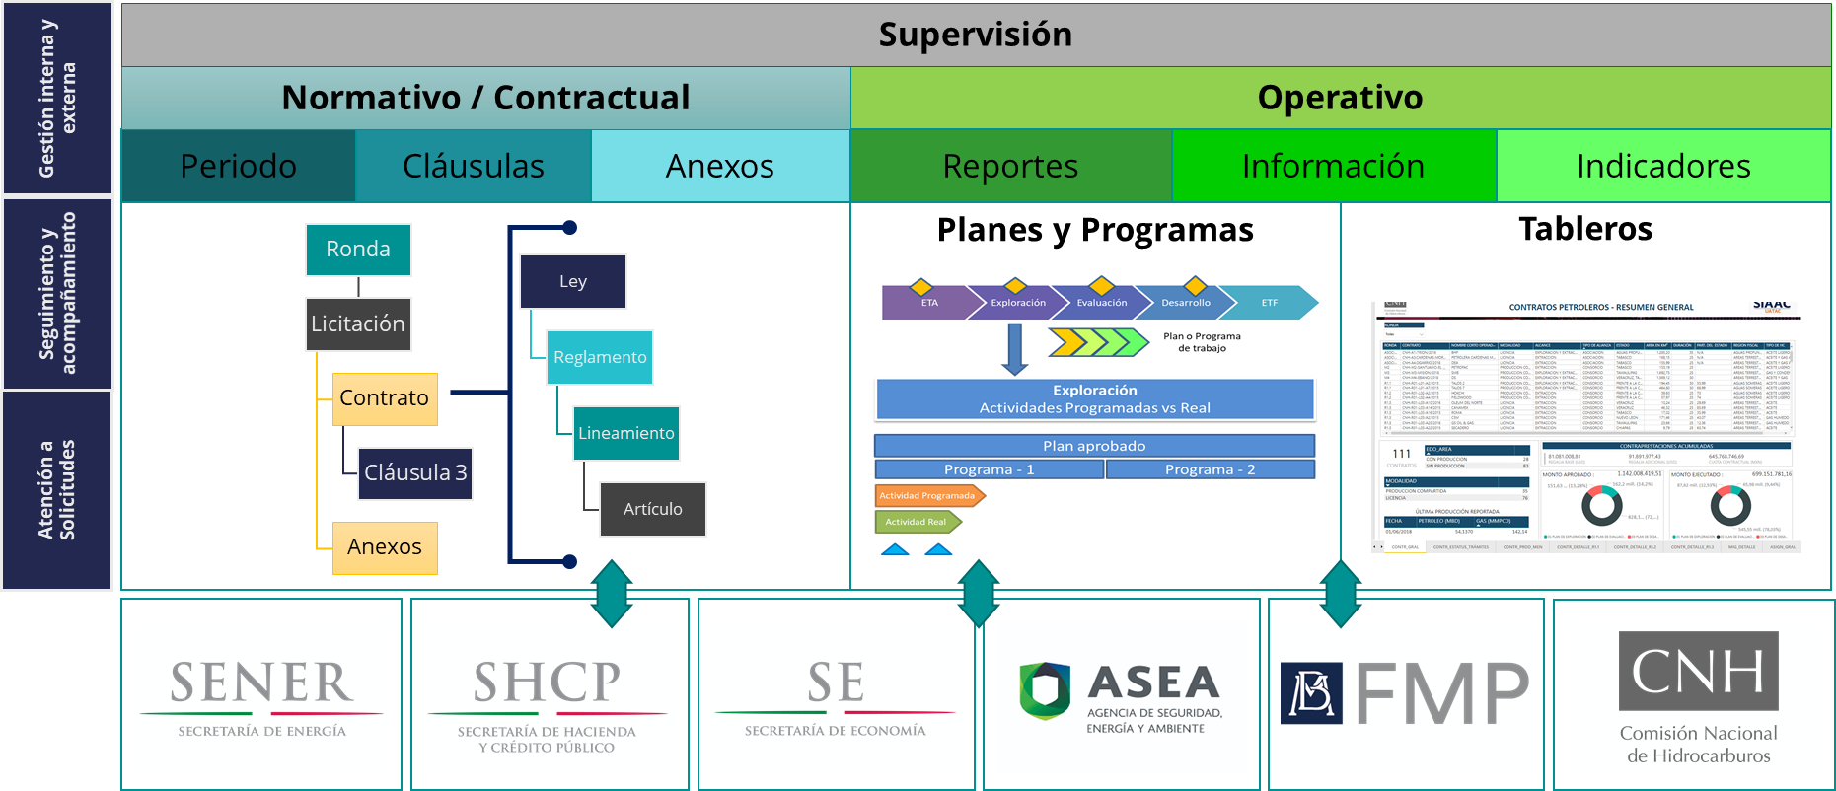

PARTICIPACIÓN DE LA CNH DENTRO DEL PROCESO DE REPORTE AL FONDO MEXICANO DEL PETROLEO PARA CONTRATOS TIPO PRODUCCIÓN COMPARTIDA
Contratos de Producción Compartida
Dirección General de Medición
Dirección General de Administración Técnica de Contratos
Recepción información de medición de hidrocarburos
Envío de información
Convalidación
Dirección General de Comercialización de Producción
Dirección General de Finanzas, Adquisiciones y Servicios
Remite, actas de entrega, actas de venta y determinación de precios.
Remite factura por tipo de Hidrocarburo
Revisa y Remite factura por tipo de Hidrocarburo
Validación en SIPAC BETA
Carga en SIPAC Productivo
Remite, actas de entrega, actas de venta y determinación de precios.
Control de Calidad
Llenado de plantillas
Día 8
Día 9
Día 10
Día 7

Slide 20
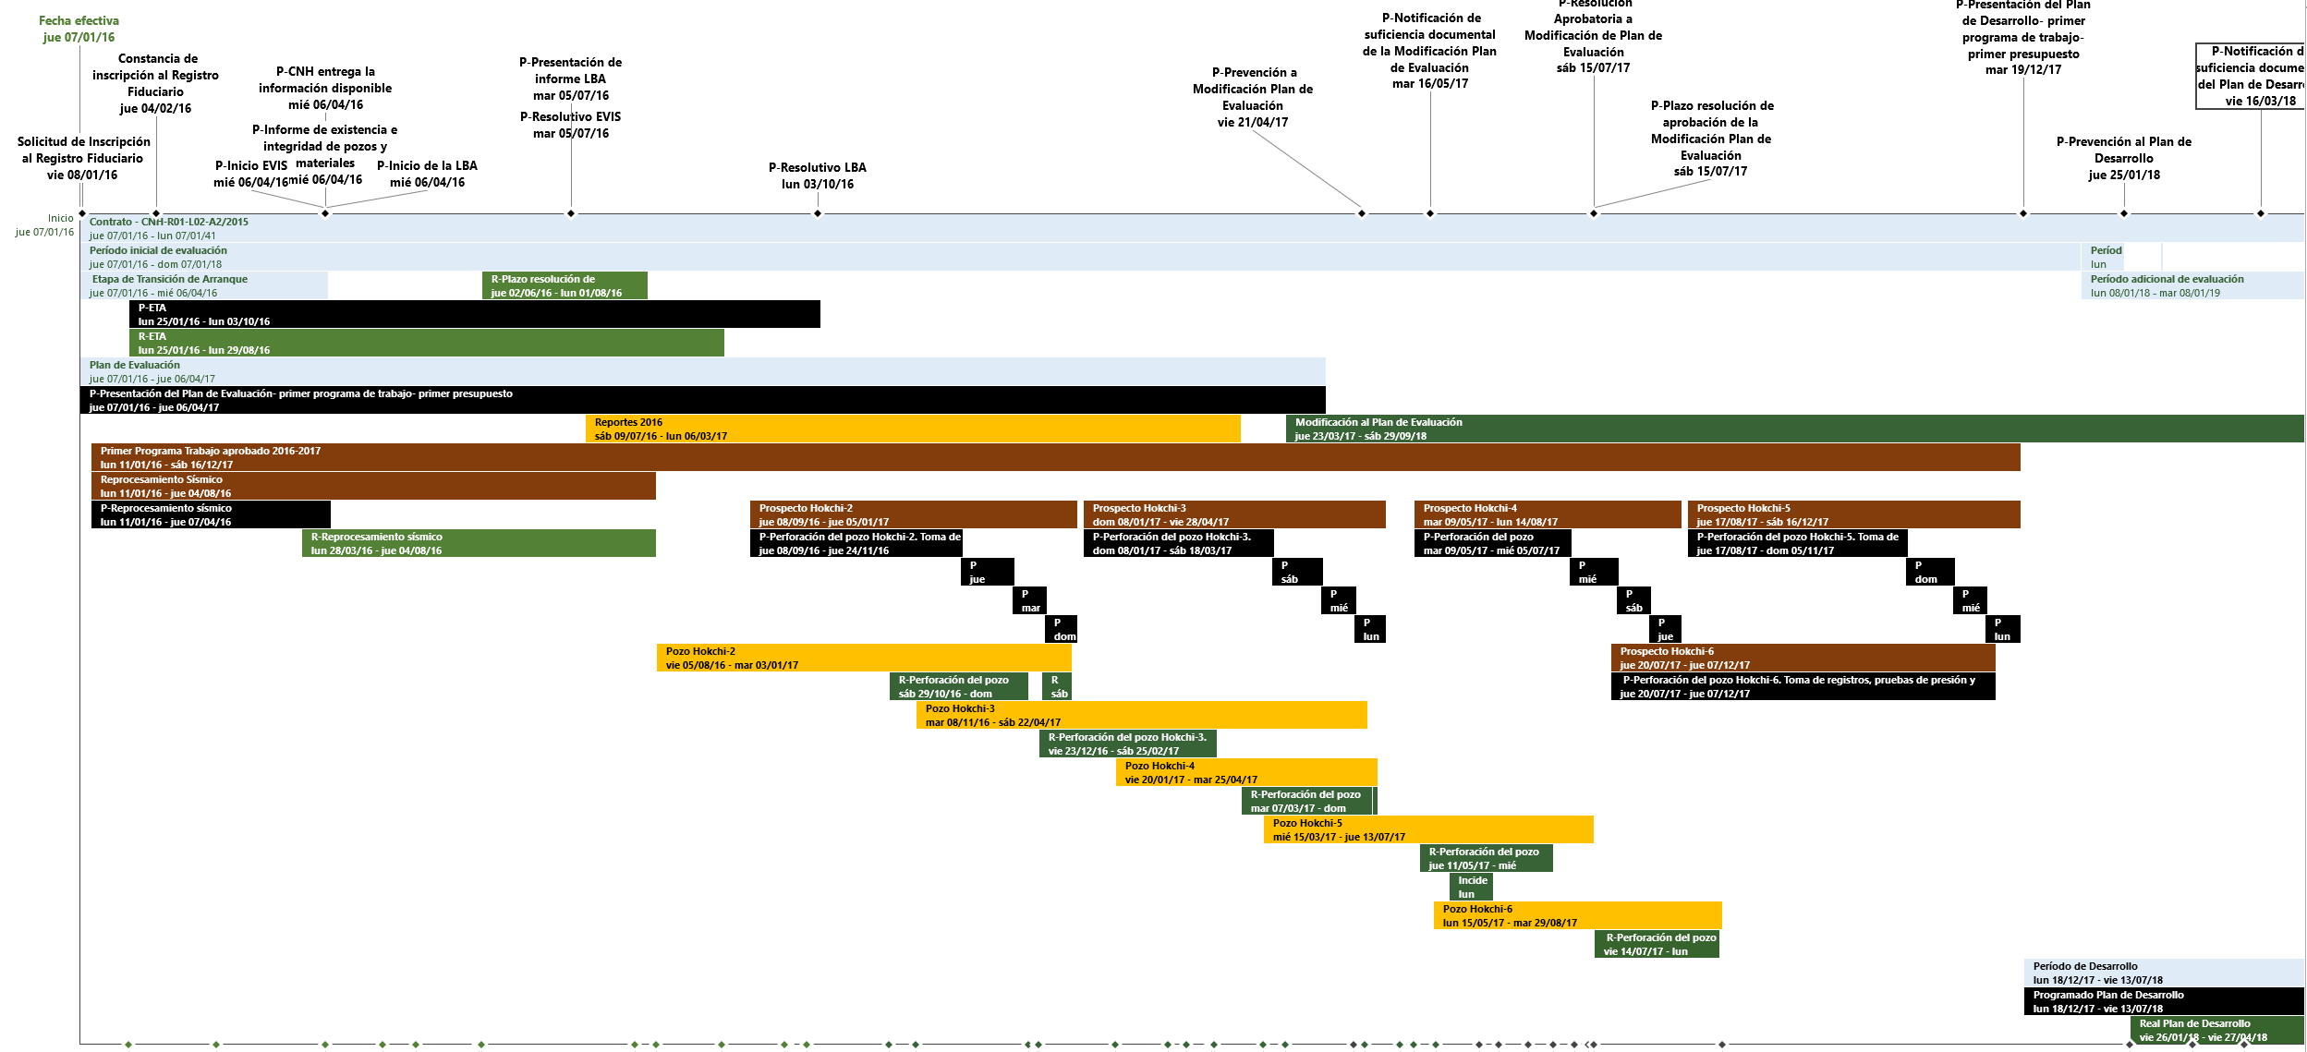
EL SEGUIMIENTO OPERATIVO A LOS PLANES Y PROGRAMAS ASOCIADOS A LOS CONTRATOS PARA LA EXPLORACIÓN Y EXTRACCIÓN

Slide 21
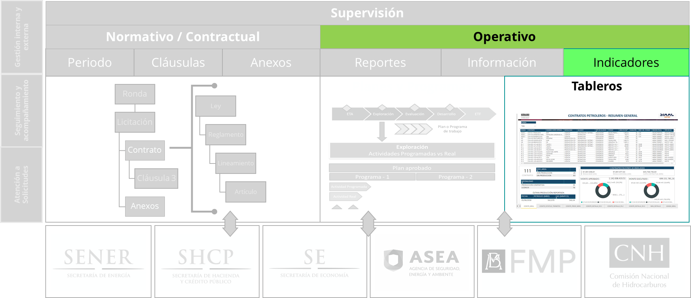
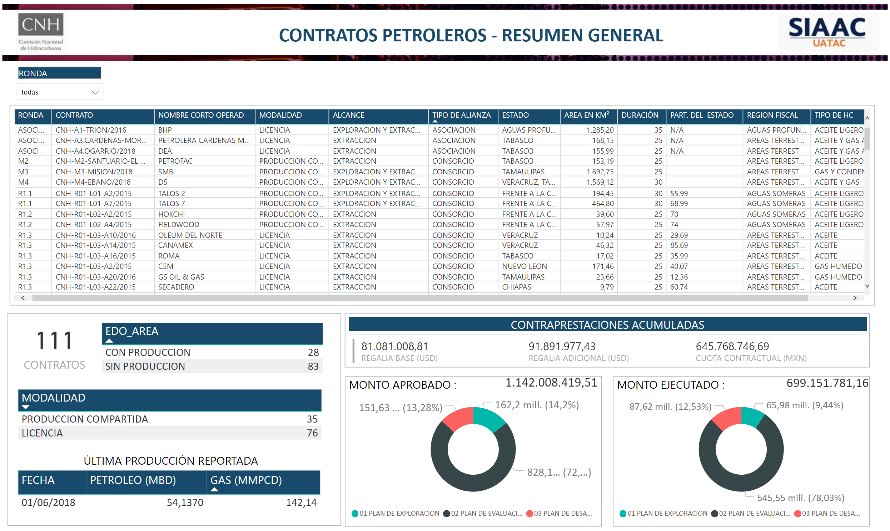
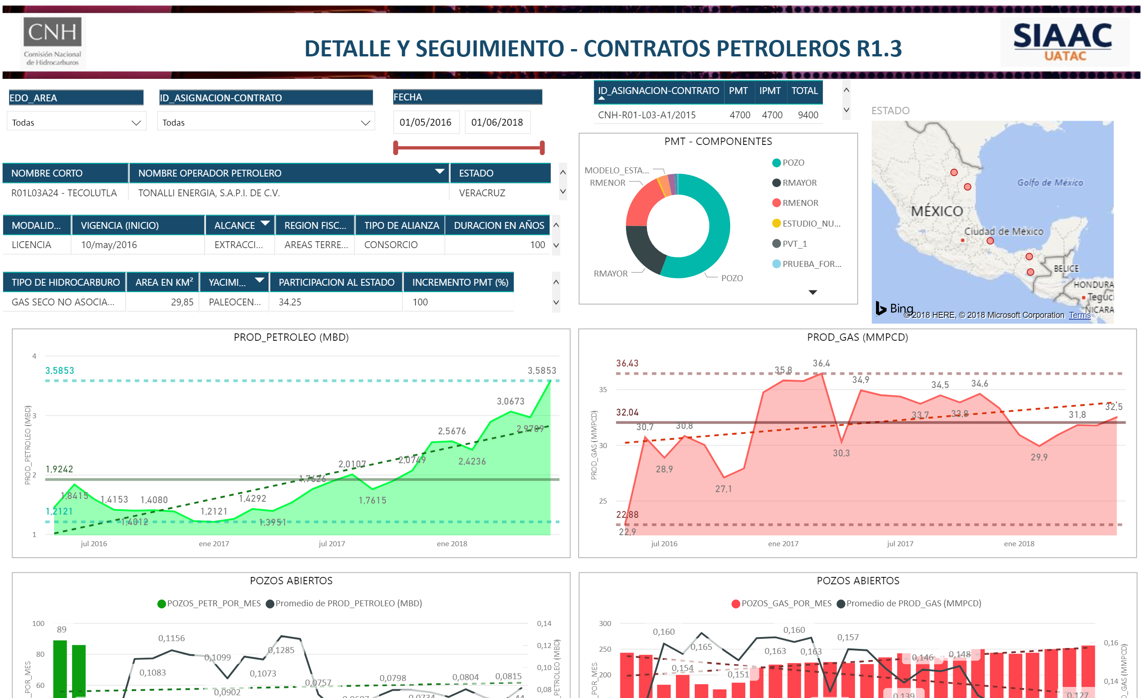
ADICIONAL AL SEGUIMIENTO OPERATIVO QUE SE REALIZA A LOS PLANES Y PROGRAMAS SE TIENEN INDICADORES PARA LAS PRINCIPALES ACTIVIDADES

Slide 22
Índice
Antecedentes
1
2
Contratos
3
Asignaciones
4
Supervisión

Slide 23
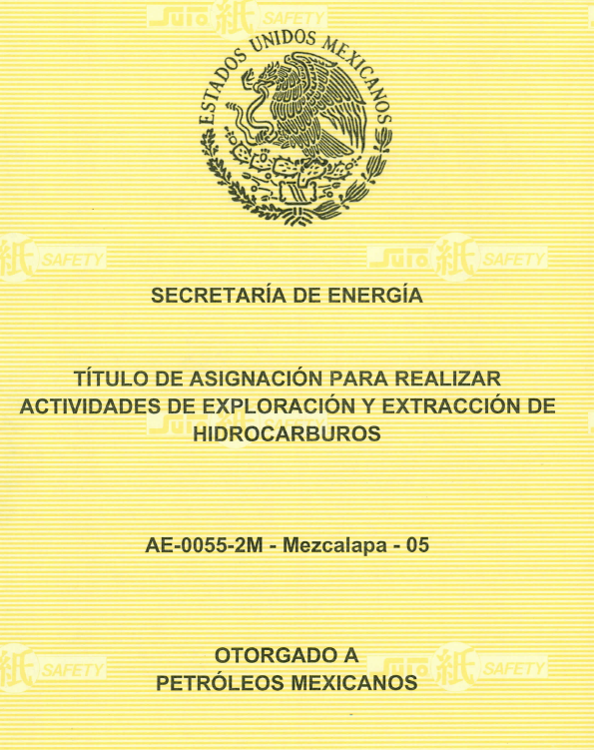
¿Qué es UNA ASIGNACIÓN PETROLERA?
Es el documento que el Estado le otorga (por conducto de la SENER) a las Empresas Productivas del Estado para la realización de actividades de Exploración y Extracción de Hidrocarburos.
Durante el proceso de la Reforma, SENER otorgó a Petróleos Mexicanos en el marco de la Ronda Cero 489 Asignaciones.
Exploración
Exploración Extracción
Resguardo
Tipos de Asignaciones Petroleras
Extracción

Slide 24
Los Títulos de Asignación contienen 19 numerales, los cuales pueden dividirse en 5 elementos y Anexos
Técnicas
Económicas
Anexos
1. Objeto y área de asignación
6. Condiciones y mecanismos para la reducción del área contractual
11. Unificación
Ubicación y área de Asignación
Compromiso mínimo de trabajo
Recomendaciones
Contenido Nacional
9. Contenido Nacional
16. Desarrollo de la Industrial Nacional
Garantías / Seguros
Legales
8. Garantías y Seguros
1. Objeto y Área de Asignación
2. Propiedad de los Hidrocarburos
3. Definiciones
4. Vigencia
5. Términos y Condiciones
7. Condiciones para la prórroga
10. Modificación de la Asignación
12. Derechos del Asignatario
13. Obligaciones del Asignatario
14. Revocación de la Asignación
15. Sanciones
19. Propiedad de la información
Ambientales / Sociales
17. Protección al Medio Ambiental
18. Impacto Social

Slide 25
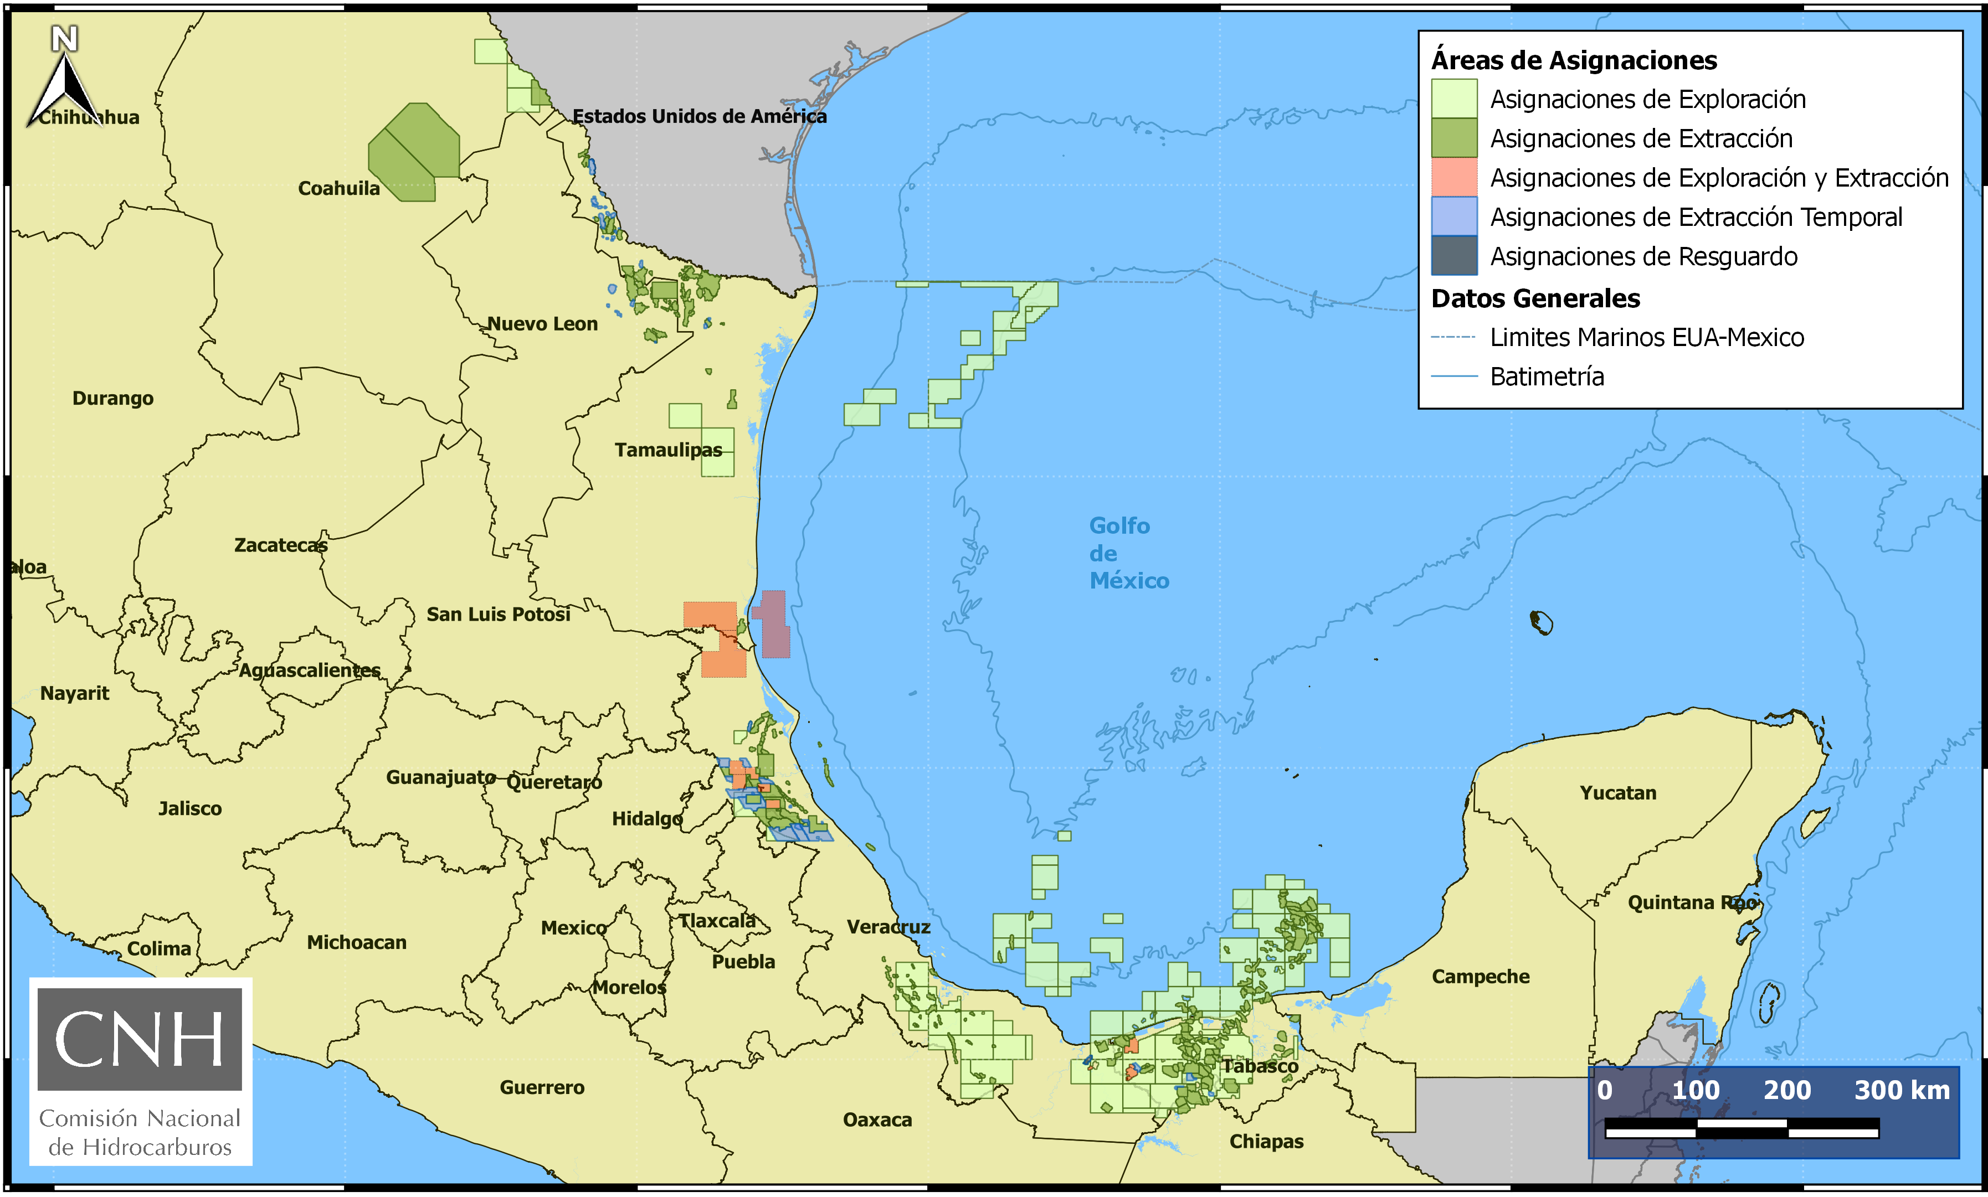
Al día de hoy se ADMINISTRAN 417 ASIGNACIONES QUE PERMITEN REALIZAR ACTIVIDADES DE exploración y extracción de hidrocarburos
417
Asignaciones
259 Extracción
100 Exploración
13 Exp. y Ext.
45 Temporales*
Tipo
309 Terrestres
78 Aguas Someras
30 Aguas Profundas
Ubicación
* 44 Extracción temporal + 1 Resguardo
25

Slide 26
La EVOLUCIÓN DE ASIGNACIONES PETROLERAS para la exploración y extracción
Total de Asignaciones vigentes |  |  | 417
Tipo de Asignación | Nomenclatura | Número | Vigencia (años)
Exploración | AE | 100 | 25
Extracción | A | 259 | 20
Exploración y Extracción | AE | 13 | 25
Extracción temporal | AR | 44 | Sin fecha
Resguardo | AR | 1 | Sin fecha

Slide 27
El proceso para evaluar el compromiso mínimo de trabajo (CMT) en asignaciones petroleras …
Seguimiento mensual a través de reportes
Metodología para evaluación del CMT
Solicitud de Justificación a posibles desviaciones
Resultados del periodo
Integración final del reporte

Slide 28


La información de actividades e inversiones se recibe al quinto día hábil y vigésimo día respectivamente (mes inmediato anterior)…
Se realiza revisión y validación básica de la consistencia de la información
Se pueden solicitar alcances/correcciones

Slide 29
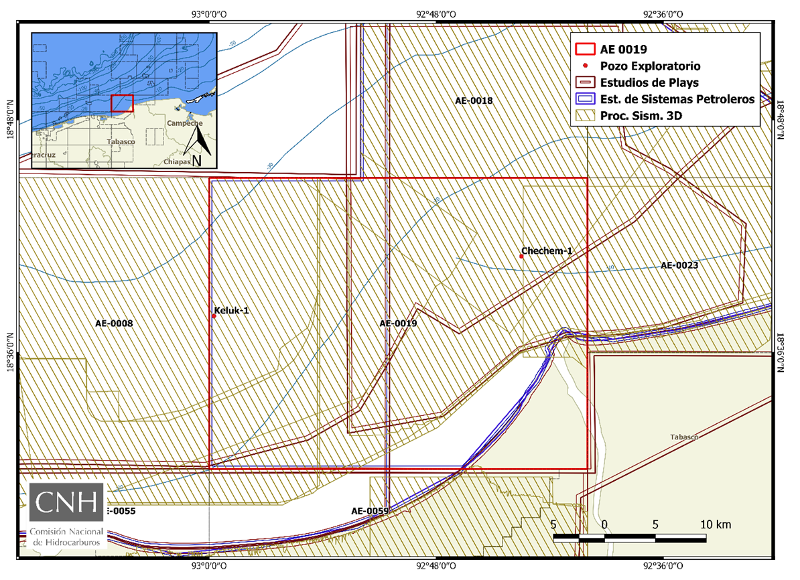
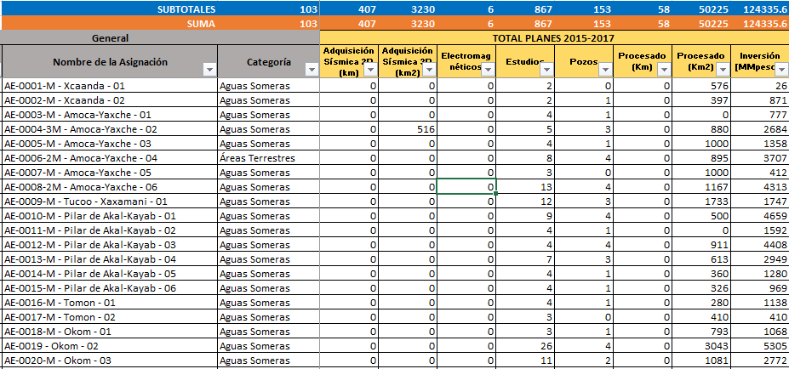
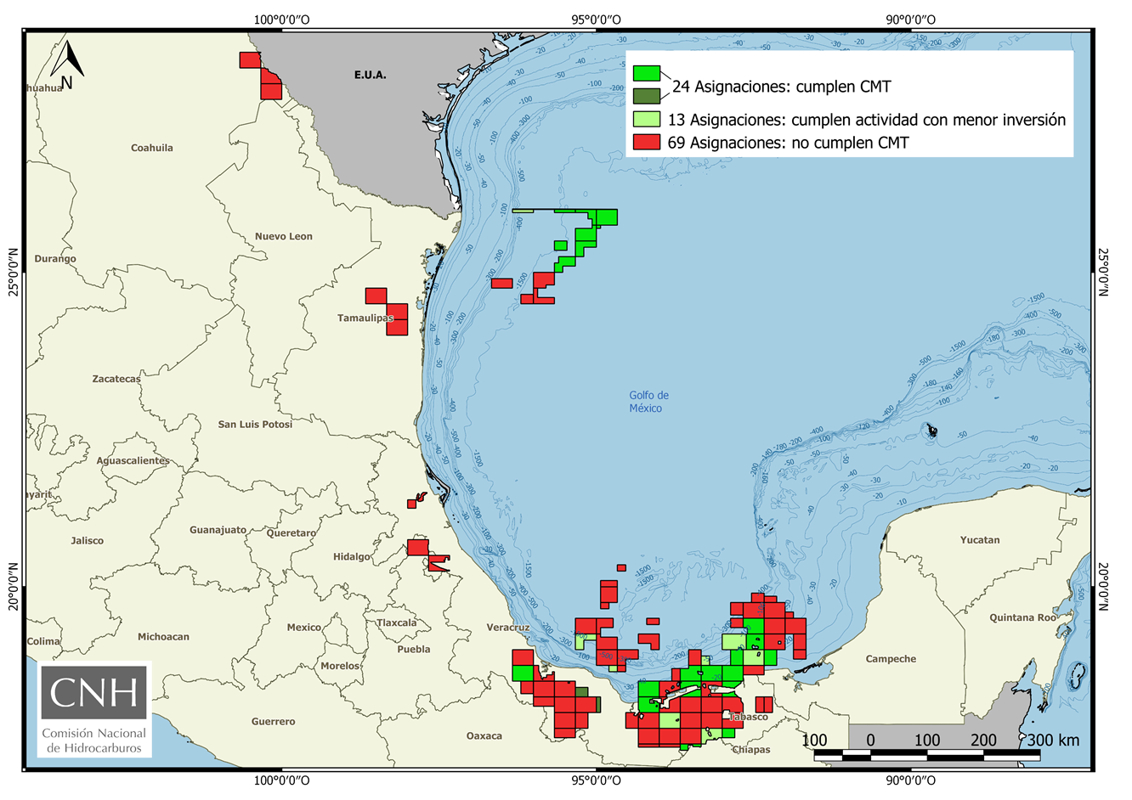
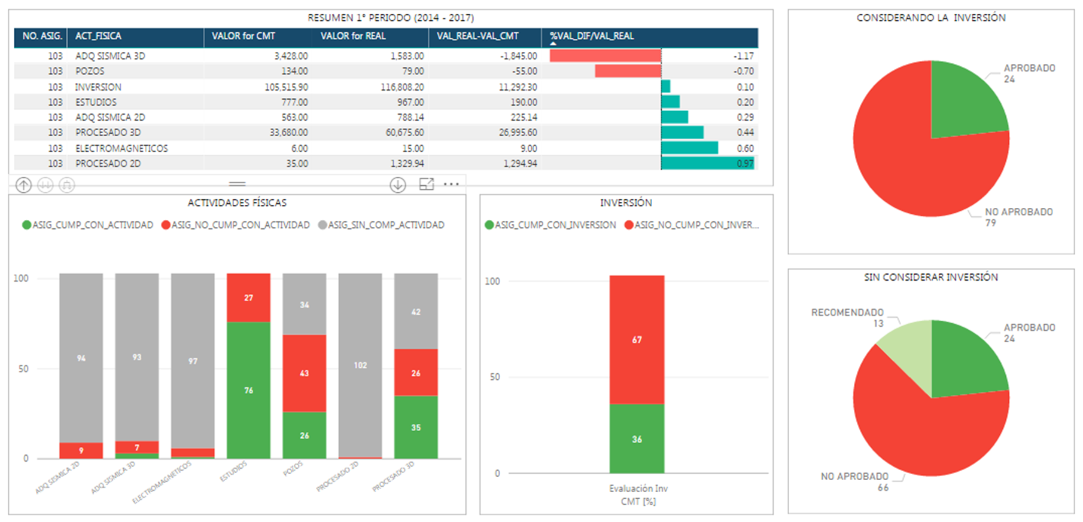

La metodología para la evaluación del cumplimiento del CMT se compone de 4 elementos ..
Validación de reportes
Integración de reportes de Pemex y evaluación de metas físicas
1
2
Validación del contenido de los reportes de actividades e inversiones (real y proyección)
Análisis y validación de las actividades realizadas a partir de evidencias documentales
Cálculo del índice de cumplimiento para metas físicas e inversión
Integración y determinación del cumplimiento - Resultados
3
4
Determinación del índice de cumplimiento de metas
físicas del CMT (%)
Integración de información e identificación del estado que guardan las Asignaciones

Slide 30
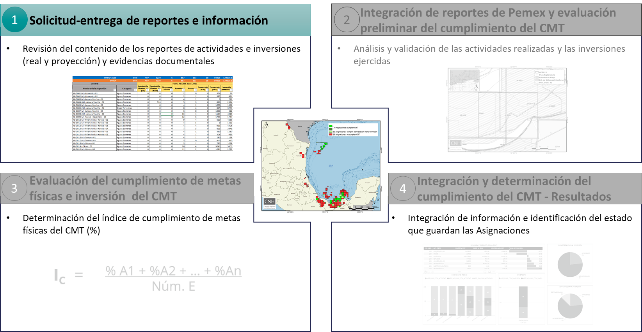


Las actividades a evaluar para el cumplimiento del CMT se determinan según el tipo de asignación en el Anexo 2 …
1
Elementos del Compromiso Mínimo de Trabajo para Exploración
Elementos del Compromiso Mínimo de Trabajo para Extracción
Pozos
Estudios
Electromagnéticos
Perforaciones
Terminaciones
Adquisición sísmica
2D y 3D
Procesado 2D y 3D
Inversión
Reparaciones Mayores
Inversión

Slide 31
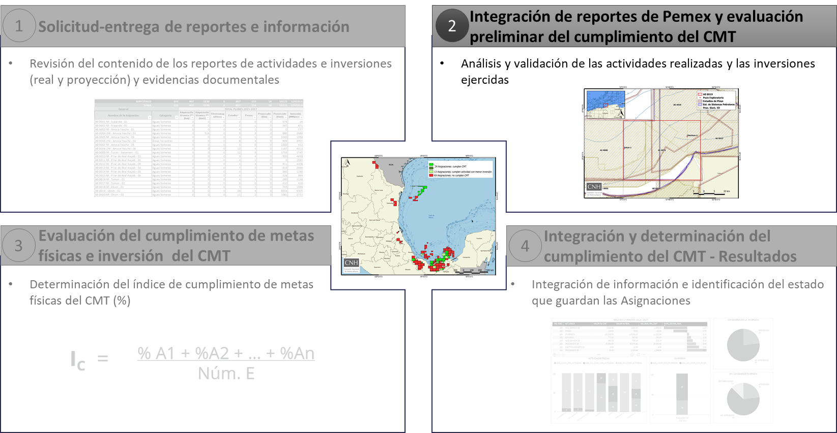
se realiza la integración de los reportes y evaluación de metas físicas a partir de la información entregada al CNIH…
2
Revisión y análisis de evidencias documentales de actividades
Carga de información en software especializado
Medición de áreas de estudios geofísicos
Visitas de verificación
Actividades / inversión | Realizado o Ejercido (2014-2016) | Información validada (2014-2016) | Proyección (2017)
Estudios (número) | 24 | 24 | 2
Pozos (número) | 2 | 2 | 2
Procesado (km2) | 3,042.07 | 3,042.07 | 0
Inversión [MMpesos] | 2,198.78 | 2,198.78 | 3,319.55

Slide 32
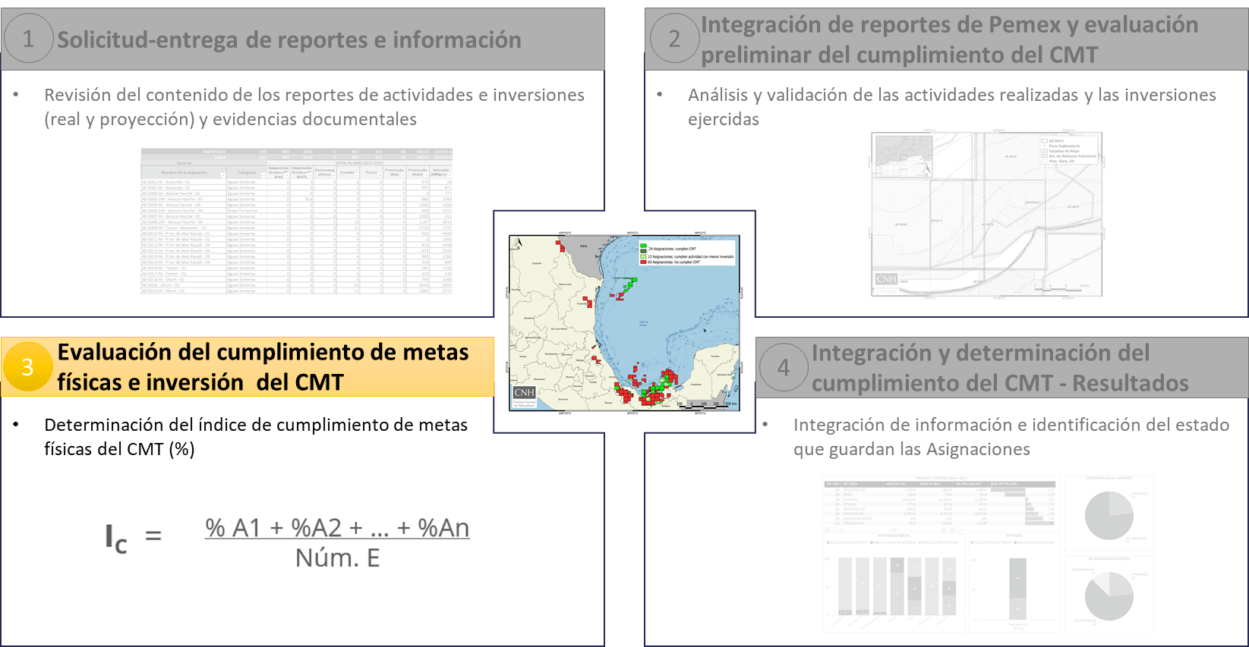
se determina el Índice de Cumplimiento para cada una de las Asignaciones A partir de criterios establecidos …
3
La revisión se realiza al amparo de los Lineamientos de Planes.
Se valida la entrega de información de actividades y de inversiones en los tiempos establecidos
% A1 + %A2 + … + %An
Núm. E
I_{C} =
Se determina el periodo de evaluación
Se realiza la selección de las Asignaciones.
Extracción (A y A+AE sin AR) y Exploración (AE)
IC : Índice de cumplimiento de metas físicas del CMT (%)
%An: % de cumplimiento por cada Actividad
Núm E: Número de elementos en el numerador
Se consideran sólo actividades terminadas

Slide 33
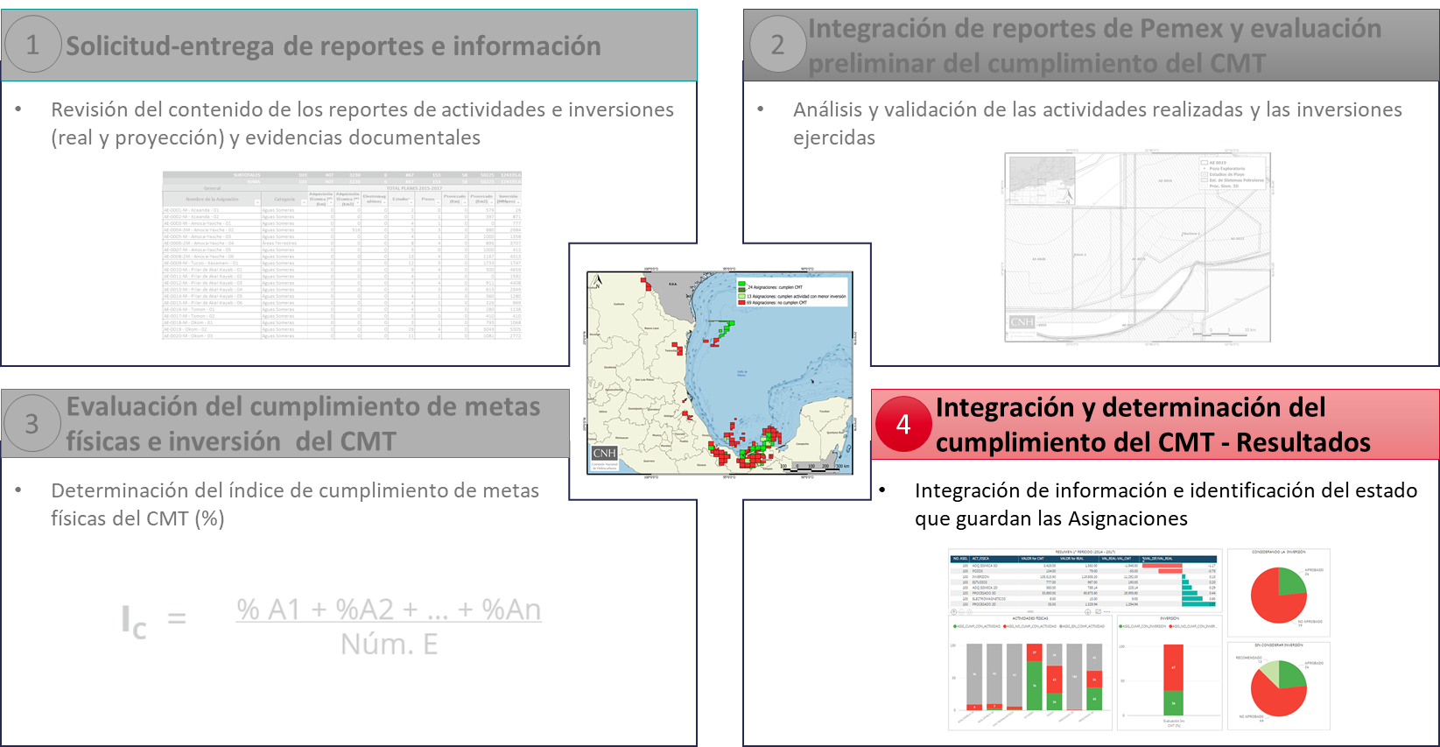
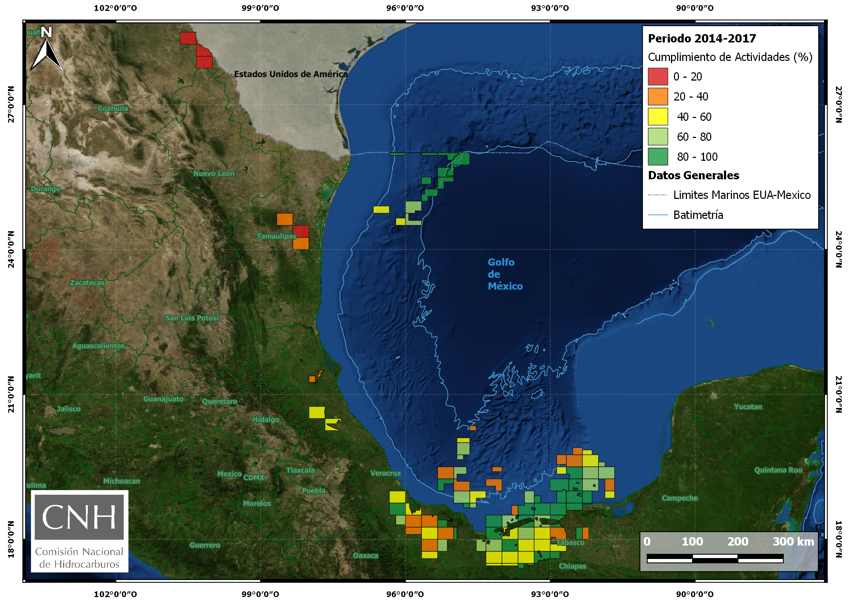
A partir del cálculo del índice de cumplimiento; se identifican las asignaciones que cumplen, las que cumplen con menor inversión y las que no cumplen…
4
Porcentaje de cumplimiento | Número de Asignaciones | % de Asignaciones
0-20% | 4 | 4
20-40% | 20 | 18
40-60% | 24 | 23
60-80% | 19 | 18
80-100% | 39 | 37

Slide 34
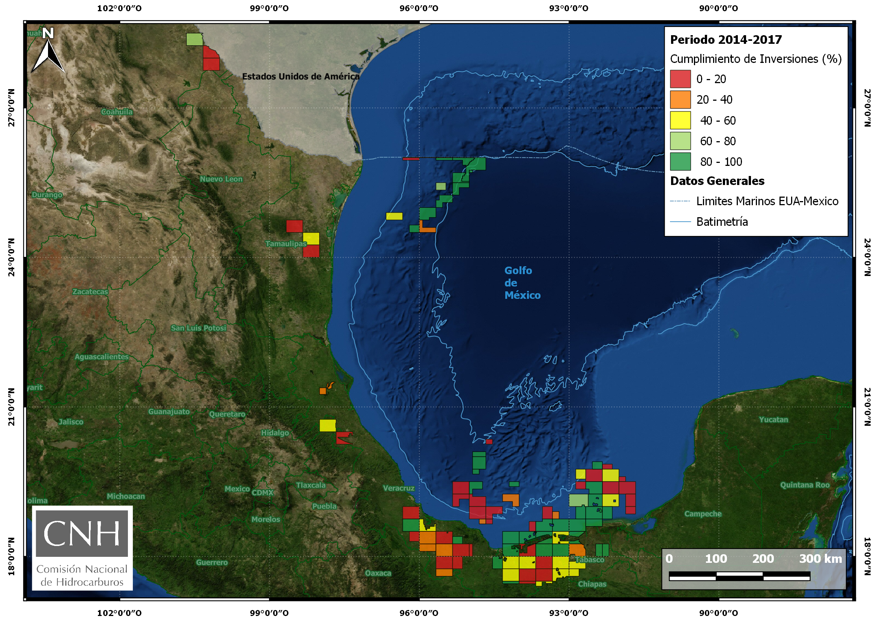
A partir del cálculo del índice de cumplimiento; se identifican las asignaciones que cumplen, las que cumplen con menor inversión y las que no cumplen…
4
Porcentaje de cumplimiento CMT | Número de Asignaciones | % de Asignaciones
0-20% | 36 | 34
20-40% | 13 | 12
40-60% | 17 | 16
60-80% | 3 | 3
80-100% | 37 | 35

Slide 35
Índice
Antecedentes
1
2
Contratos
3
Asignaciones
4
Supervisión

Slide 36




Modelo general de Supervisión
Cobertura
Satelital
Revisión de gabinete
Personal
Principal actividad involucrada
Entregable
Reportes de análisis por área
Identificación de actividades petroleras
Localización de instalaciones
PNC
Perforación
Medición
Vuelos
tripulados
y no tripulados
Principal actividad involucrada
Entregable
Modelos digitales de terreno
Modelos digitales de elevación
Mejora en el nivel de detalle
Aprov. Gas
Visitas de
campo
Principal actividad involucrada
Entregable
Visitas de verificación
Recorridos de validación
Recorridos a licitantes
Participación en simulacros (PNC)
Planes
No programado
Frecuencia / Programado
Sin actividad

Slide 37
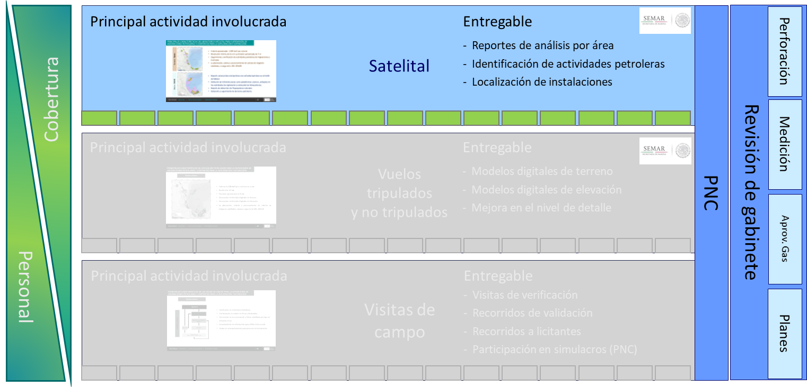
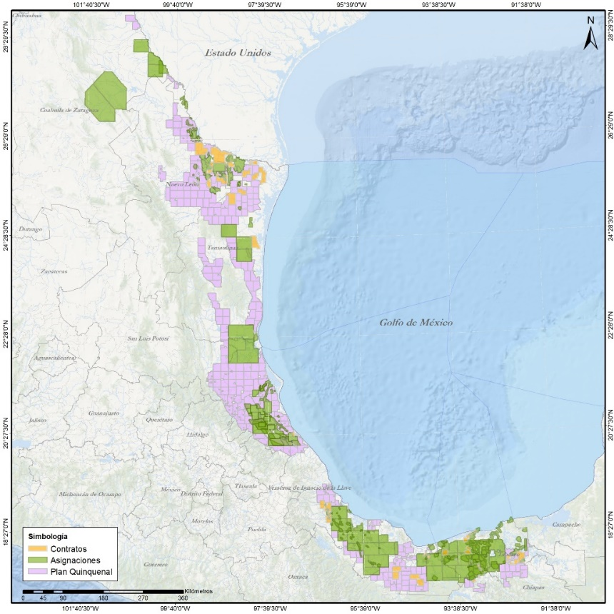
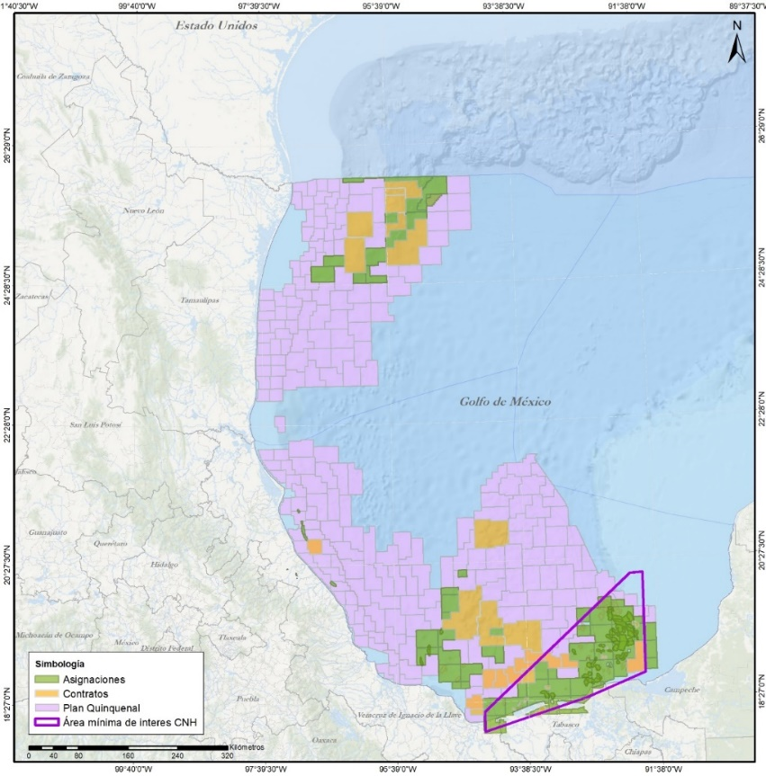
Principales características del Monitoreo Satelital para supervisión de asignaciones petroleras y contratos para la exploración y extracción
Colecta aproximada: 1,300 km2 por minuto
Resolución mínima de 41 cm y precisión aproximada de 7 m
Seguimiento y verificación de actividades petroleras de Asignaciones y Contratos
La planeación, colecta y procesamiento de colecta de imágenes satelitales, a cargo de la UIN- SEMAR
Terrestre – Óptico
Reporte semanal del principal área con actividad petrolera en el Golfo de México
Detección de infraestructuras como plataformas y barcos, utilizados en las actividades de exploración y extracción de hidrocarburos.
Reporte de detección de Chapopoteras naturales
Detección y seguimiento de derrames petroleros
Marino - RADAR

Slide 38
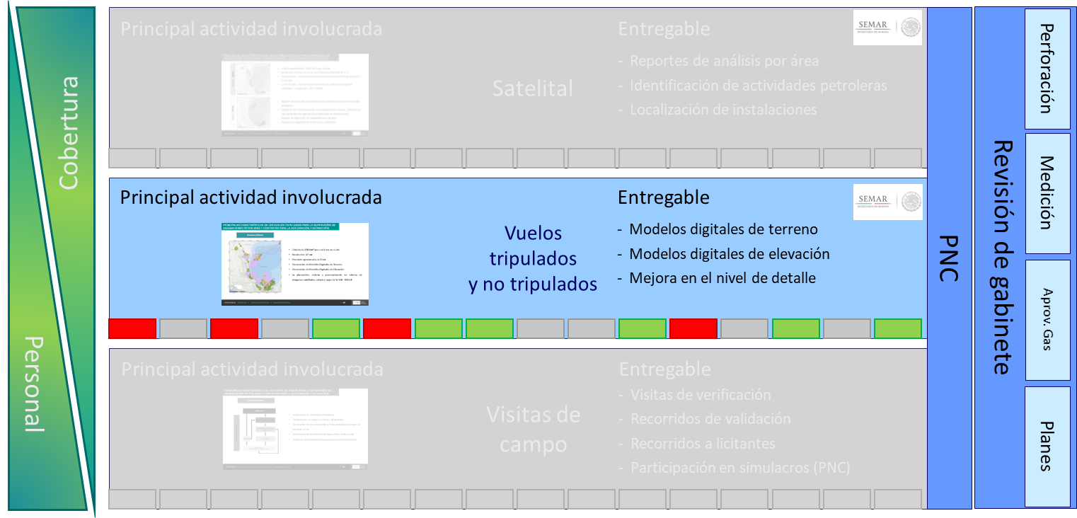
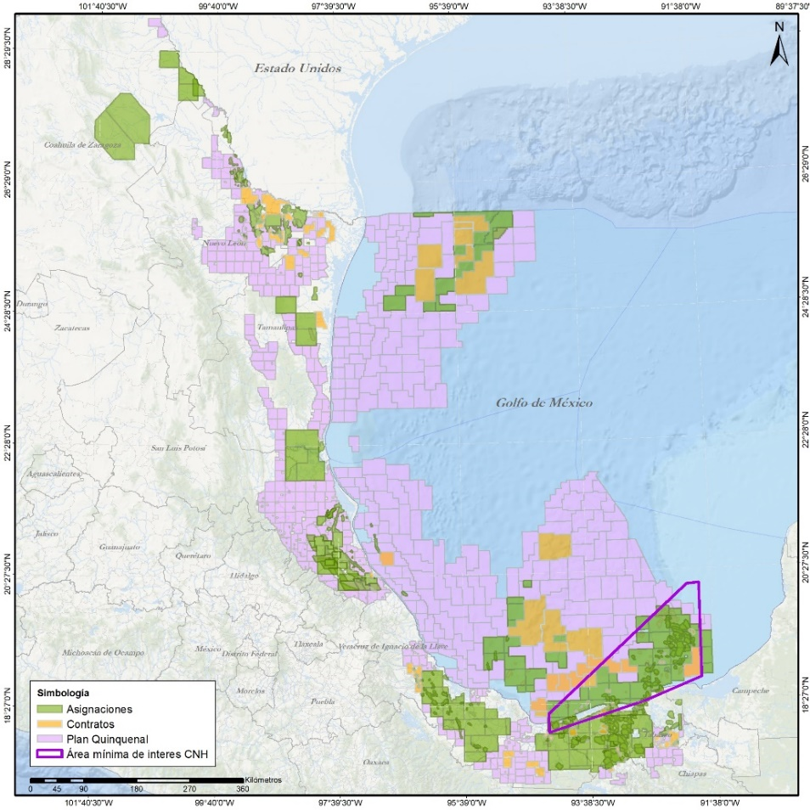
Principales características de los vuelos tripulados para la supervisión de asignaciones petroleras y contratos para la exploración y extracción
Terrestre y Marino
Colecta de 150 km² por una hora de vuelo
Resolución: 17 cm
Precisión aproximada de 5 cm
Generación de Modelos Digitales de Terreno
Generación de Modelos Digitales de Elevación
La planeación, colecta y procesamiento de colecta de imágenes satelitales, estará a cargo de la UIN- SEMAR

Slide 39
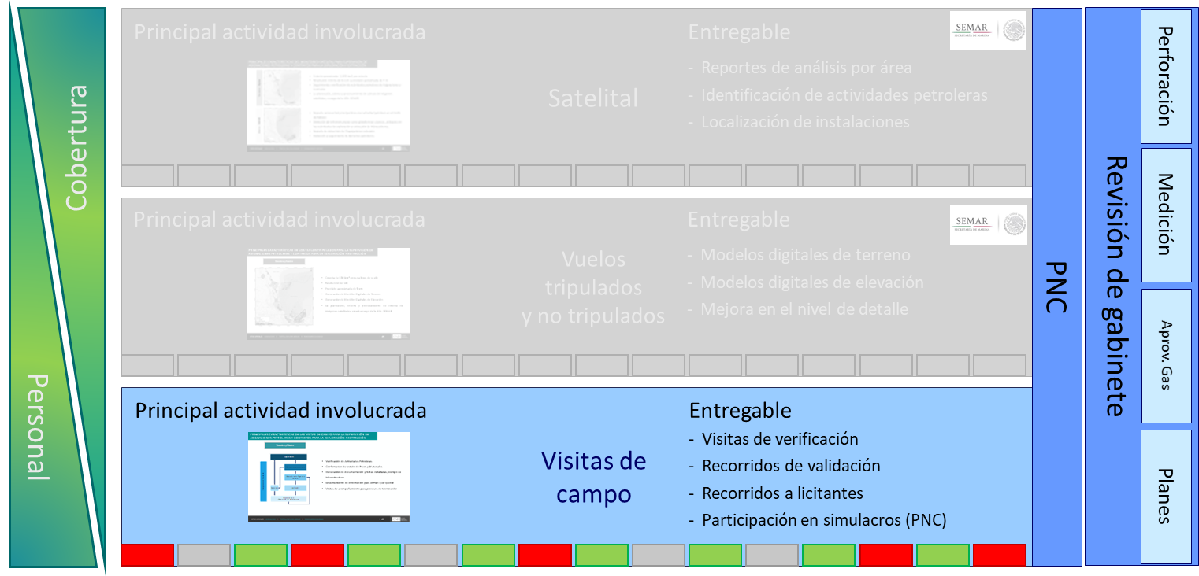
Principales características de las visitas de campo para la supervisión de asignaciones petroleras y contratos para la exploración y extracción
Terrestre y Marino
Verificación de Actividades Petroleras
Confirmación de estado de Pozos y Materiales
Generación de documentación y fichas detalladas por tipo de infraestructura
Levantamiento de información para el Plan Quinquenal
Visitas de acompañamiento para procesos de terminación

